Slide 1

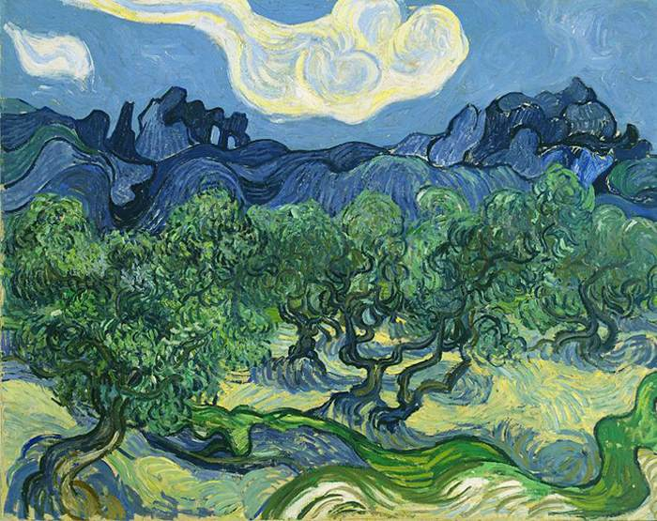
15 e 16 Novembre 2022
Strategie per la salvaguardia del panorama olivicolo ITALIANO
CONVEGNO FINALE
SALVAOLIVI
OLIDIXIIT
Aula Magna Antonio Quacquarelli
CREA- Centro di Ricerca Difesa e Certificazione
(CREA-DC)
Via C.G. Bertero 22
Roma
15 Novembre
10.00-10.15 Apertura lavori P. Roversi - Direttore CREA-DC
10.15-10.30 Intervento B.C. Faraglia – Dirigente Mipaaf
10.30-10.50 Presentazione Progetto SALVAOLIVI –F. Faggioli (coordinatore)
10.50-11.15 Pausa caffè
11.15-12.00 Malattie e fitofagi emergenti e ri-emergenti dell’olivo MODERATORE: M. Pilotti
12.00 -12.45 Risposta varietale alle principali malattie dell’olivo MODERATORE: E. Santilli
12.45 -13.45 Pranzo
13.45 – 15.30 Prevenzione e controllo MODERATORI: G. Sabbatini, S. Landi
15.30-15.45 Invited lecture: The role of the diagnostics in Plant Protection (F. Petter – EPPO)
16.00 Commemorazione Luca Riccioni
19.30 Apericena
16 Novembre
9.00-9.20 Presentazione Progetto OLIDIXIIT – S. Loreti (coordinatore)
9.20-10.20 Difesa da Xylella fastidiosa: preparazione di nuovi fitofarmaci e valutazione in vitro ed in vivo (pianta e insetti) MODERATORE: N. Pucci
10.20-10.45 Pausa caffè
10.45-12.30 Difesa da Xylella fastidiosa: valutazione in pieno campo di biostimolanti e prodotti a basso o nullo impatto ambientale MODERATORE: M. Scortichini
11.45-12.30 Aspetti di prevenzione legati alla diagnosi e alla resistenza MODERATORE: S. Loreti
12.30-13.15 Discussione e Chiusura dei lavori MODERATORI: B. C. Faraglia, P. F. Roversi
13.15 Pranzo

